Slide 1
Strukture podataka
Lančane liste, Hash tabele, Binarna stabla

Slide 2
Dinamičke strukture podataka
Šta je karakteristično za dinamičke strukture podataka:
  Nisu fiksne veličine (tj. tokom vremena može da im se menja ukupan broj elemenata)
  Elementi najčešće imaju ključ(key) i podatke koji su striktno vezani za njega (satellite data)
  Nad dinamičkim strukturama definišu se sledeće operacije za pretraživanje:
    Search(S, k), Minimum(S), Maximum(S), Successor(S, x), Predecessor(S, x)
  Operacije koje menjaju veličinu niza su:
    Insert(S, x), Delete(S, x)

Slide 3
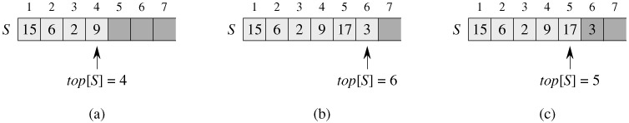
Magacin (Stack)
Tzv. LIFO struktura
Nad njom se definišu tri operacije
IS_EMPTY (provera da li je prazan magacin)
INSERT (PUSH)
DELETE (POP)

Slide 4
STACK-EMPTY(S)
  1 if top[S] = 0
  2 then return TRUE
  3 else return FALSE
PUSH(S, x)
  1 top[S] ← top[S] + 1
  2 S[top[S]] ← x
POP(S)
  1 if STACK-EMPTY(S)
  2 then error "underflow"
  3 else top[S] ← top[S] - 1
  4 return S[top[S] + 1]

Slide 5
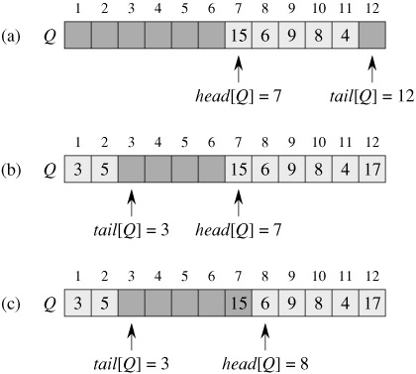
Red (Queue)
FIFO struktura
Elementi se dodaju sa jednog a preuzimaju sa drugog kraja
INSERT (ENQUEUE)
DELETE (DEQUEUE)

Slide 6
ENQUEUE(Q, x)
  1 Q[tail[Q]] ← x
  2 if tail[Q] = length[Q]
  3 then tail[Q] ← 1
  4 else tail[Q] ← tail[Q] + 1
DEQUEUE(Q)
  1 x ← Q[head[Q]]
  2 if head[Q] = length[Q]
  3 then head[Q] ← 1
  4 else head[Q] ← head[Q] + 1
  5 return x

Slide 7
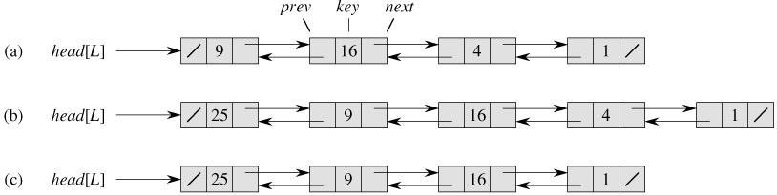
Lančana lista i dvostruko spregnuta lančana lista
Operacije:
  Pretraživanje
  Dodavanje
  Brisanje

Slide 8
LIST-SEARCH(L, k) – O(n) složenost
  1 x ← head[L]
  2 while x ≠ NIL and key[x] ≠ k
  3 do x ← next[x]
  4 return x
LIST-INSERT(L, x) – O(1)
  1 next[x] ← head[L]
  2 if head[L] ≠ NIL
  3 then prev[head[L]] ← x
  4 head[L] ← x
  5 prev[x] ← NIL
LIST-DELETE(L, x) – nalažanje O(n) + brisanje O(1)
  1 if prev[x] ≠ NIL
  2 then next[prev[x]] ← next[x]
  3 else head[L] ← next[x]
  4 if next[x] ≠ NIL
  5 then prev[next[x]] ← prev[x]

Slide 9
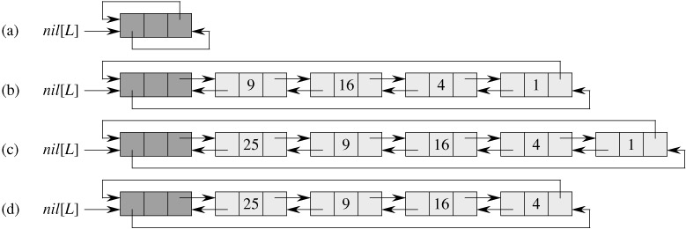
Liste sa vodećim elementom (linked lists with sentinels)
Sentinel je element koji je karakterističan za dvostruko spregnute lančane liste i ubacuje se između elemenata koji označavaju početak i kraj

Slide 10
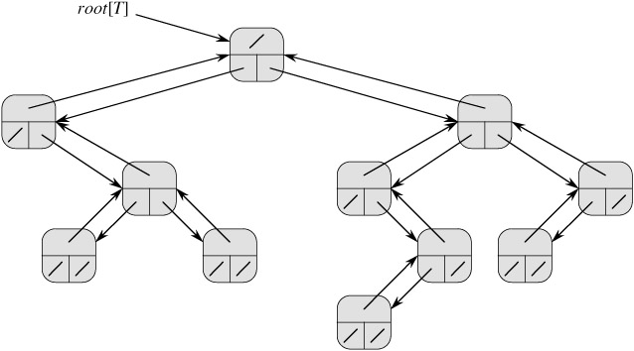
Predstavljanje struktura tipa stablo
Za strukturisanje binarnog stabla koriste se čvorovi sa 3 pointera: p, left, right.
Oni ukazuju na roditeljski čvor, levog i desnog potomka respektivno.

Slide 11
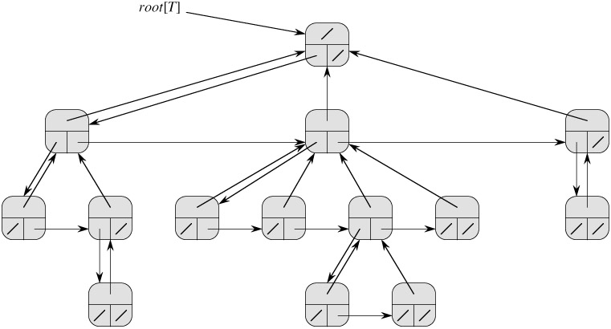
Predstavljanje stabala (2) – stablo koje može da ima više čvorova-dece
Za strukturisanje stabla koriste se čvorovi sa 3 pointera: p, left-child, right-sibling.
Oni ukazuju na roditeljski čvor, levog potomka (najstarije dete) i prvog mlađeg brata respektivno.

Slide 12
Hash tables

Slide 13
Rasute tablice (Hash Tables)
Hash tabele:
  Operacije koje podržava Hash tabela su
    Insert (T, x)
    Delete (T, x)
    Search(T, x)
  Ova struktura podataka treba da obezbedi brzo izvršavanje operacija, ali u opštem slučaju, ne vodi se računa o sortiranju elemenata
  Hash tabela ima ključeve i podatke vezane za njih – ovakav vid struktura se još zovu i strukture tipa rečnika (Dictionary based)

Slide 14
Direktno adresiranje (DA)
Pretpostavka:
  Ključevi su celi brojevi u opsegu 0..m-1
  Ključevi su svi različiti
Ideja:
  Inicijalizujmo niz T[0..m-1] na sledeći način:
    T[i] = x if x∈ T, key[x] = i
    Inače T[i] = NULL
  Ovo se zove tabela sa direktnim adresiranjem
    Operacije traju O(1) zbog direktnog pristupa

Slide 15
DIRECT-ADDRESS-SEARCH(T, k)
return T [k]
DIRECT-ADDRESS-INSERT(T, x) T[key[x]] ← x
DIRECT-ADDRESS-DELETE(T, x) T[key[x]] ← NIL

Slide 16
Šta je loše kod DA?
DA radi dobro kada je opseg od m elemenata relativno mali
Ali šta kada su ključevi 32-bitni celi brojevi?
  Problem 1: DA tabela će imati 2³² elemenata, odnosno više od 4 milijarde
  Problem 2: vreme potrebno za inicijalizaciju elemenata (makar i na NULL) može potrajati prilično a u zavisnosti već od broja elemenata
Rešenje: uvesti preslikavanje koje će opseg 0..m-1 preslikati na manji opseg
Ovo preslikavanje se naziva hash funkcija

Slide 17
Hash funkcije
Sledeći problem koji nastaje – kolizija
T
U
(skup ključeva)
0
h(k₁)
k₁
h(k₄)
k₄
k₅
K
(aktuelni ključevi)
h(k₂) = h(k₅)
k₂
h(k₃)
k₃
m - 1

Slide 18
Metode za rešavanje kolizija
Rešenje 1: lančanje (chaining)
Rešenje 2: otvoreno adresiranje (open addressing)

Slide 19
Otvoreno adresiranje
Dodavanje novog elementa: ako je mesto u tablici popunjeno, element se upiše na prvo slobodno mesto u tablici
Za pretraživanje: prati se ista sekvenca za traženje mesta kao i kod dodavanja novog elementa. Najjednostavnije je ako se u implementaciji tabele polje koje sadrži element proširi poljem koje čuva pointer na sledeći element sa istim ključem
Ovaj način je dobar za skupove fiksne dužine (spell checker, npr)

Slide 20
HASH-INSERT(T, k)
i ← 0
repeat j ← h(k, i)
  if T[j] = NIL
  then
    T[j] ← k
    return j
  else
    i ← i + 1
until i = m
error "hash table overflow"

Slide 21
HASH-SEARCH(T, k)
i ← 0
repeat j ← h(k, i)
  if T[j] = k
    then return j
  i ← i + 1
until T[j] = NIL or i = m
return NIL

Slide 22
Linearno ispitivanje (Linear probing)
Neka je data heš funkcija h' : U → {0, 1, ..., m - 1}, koju ćemo tretirati kao pomoćnu heš funkciju(auxiliary hash function), metod poznat kao linear probing Koristi sledeću heš funkciju
h(k, i) = (h'(k) + i) mod m
Za i = 0, 1, ..., m - 1. Za dati ključ k, prvo mesto u tablici koje se ispituje je T[h'(k)], odnosno slot definisan pomoćnom heš funkcijom
Sledeći element koji se ispituje je T[h'(k) + 1], i tako sve do slota T[m - 1].
Linear probing se lako implementira, ali pati od anomalije koja se zove primary clustering. Klaster predstavlja niz zauzetih elemenata (ključeva, slotova) u tabeli
U slučaju dugih nizova zauzetih slotova, vreme pretraživanja se znatno povećava

Slide 23
Kvadratno ispitivanje (Quadratic probing)
Quadratic probing koristi sledeću funkciju:
h(k, i) = (h'(k) + c₁i + c₂i²) mod m
Gde je h' pomoćna heš funkcija, c₁ i c₂ ≠ 0 su pomoćne konstante, a i = 0, 1, ..., m - 1.
Prvo se proba da li je T[h'(k)] zauzeto
Zatim se probaju da li su prazna mesta koje nam definiše pomoćna funkcija koja je kvadratna u odnosu na i.
Ovaj metod radi bolje nego linearno ispitivanje, ali izbor vrednosti c₁, c₂, mora da zavisi od broja m

Slide 24
Dvostruko heširanje (Double hashing)
Dvostruko heširanje je jedan od najboljih metoda koji se koriste za rešavanje kolizija kod DA.
Double hashing koristi heš funkciju koja je sledećeg oblika
h(k, i) = (h₁(k) + ih₂(k)) mod m
Gde su h₁ i h₂ pomoćne heš funkcije
Najpre se proverava mesto u tabeli definisano sa T[h₁(k)]; a zatim mesto pomereno za još h₂(k), po modulu m.

Slide 25
Perfect hashing
Perfect hashing je bilo kakvo heširanje koje podrazumeva da se jednom definisan skup ključeva ne menja tokom vremena (set of keys is static)
Perfect hashing je zapravo bilo kakvo heširanje kod koga pretraga po ključu traje O(1).
Ideja koja se primenjuje na rešavanje kolizija ovde je da se koristi dvonivoovsko heširanje (ili višenivoovsko u opštem slučaju)

Slide 26
Perfect hashing – primer
Neka je dat skup K = {10, 22, 37, 40, 60, 70, 75}.
Spoljna heš f-ja je definisana sa h(k) = ((ak + b) mod p) mod m, gde je a = 3, b = 42, p = 101 i m = 9.
Npr. h(75) = 2, dakle 75 se preslikava na poziciju 2 u tabeli T .
Sekundarna tabela S_{j} čuva sve ključeve koji su u koliziji sa slotom j . Tabela S_{j} je veličine m_{j} , i uz nju je asocirano preslikavanje h_{j} (k) = ((a_{j} k + b_{j}) mod p) mod m_{j}.
Pošto je h₂(75) = 1, vrednost 75 se smešta u slot 1 sekundarne tabele S₂.
U sekundarnim tabelama nema kolizije, pa traženje uvek traje jednako

Slide 27
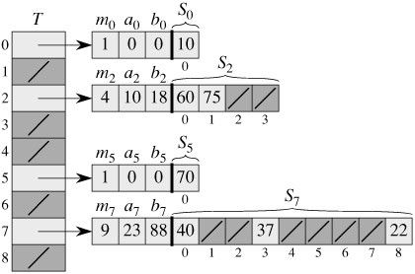

Slide 28
Lančanje (Chaining)
Lančanje smešta elemente sa istim ključem u lančane liste
T
U
(Skup svih ključeva)
——
k₁
k₄
——
——
k₁
——
k₄
k₅
——
K
(niz aktuelnih ključeva)
k₇
k₅
k₂
k₇
——
——
k₂
k₃
k₈
k₃
——
k₆
k₈
k₆
——
——

Slide 29
Lančanje (Chaining)
Kako se dodaje novi element?
T
U
(Skup svih ključeva)
——
k₁
k₄
——
——
k₁
——
k₄
k₅
——
K
(niz aktuelnih ključeva)
k₇
k₅
k₂
k₇
——
——
k₂
k₃
k₈
k₃
——
k₆
k₈
k₆
——
——

Slide 30
Lančanje (Chaining)
Kako se briše neki element?
Da li nam treba dvostruko spregnuta lista za efikasnije pretraživanje?
T
U
(Skup svih ključeva)
——
k₁
k₄
——
——
k₁
——
k₄
k₅
——
K
(niz aktuelnih ključeva)
k₇
k₅
k₂
k₇
——
——
k₂
k₃
k₈
k₃
——
k₆
k₈
k₆
——
——

Slide 31
Lančanje (Chaining)
Kako tražimo element sa datim ključem?
T
U
(Skup svih ključeva)
——
k₁
k₄
——
——
k₁
——
k₄
k₅
——
K
(niz aktuelnih ključeva)
k₇
k₅
k₂
k₇
——
——
k₂
k₃
k₈
k₃
——
k₆
k₈
k₆
——
——

Slide 32
CHAINED-HASH-INSERT(T, x)
  Postavi x na vrh liste T[h(key[x])]
CHAINED-HASH-SEARCH(T, k)
  Potraži element sa ključem k u listi T[h(k)]
CHAINED-HASH-DELETE(T, x)
  izbaci x iz liste T[h(key[x])]

Slide 33
Analiza lančanja
Pretpostavimo da je hash funkcija jednostavna i uniformna – svaki ključ u tabeli ima jednaku verovatnoću da bude ključ vezan za neki podatak
Neka imamo n ključeva i od kojih je m različitih (tj. ima m mesta u tabeli)
Na osnovu ovoga može se odrediti prosečan broj duplikata:α = n/m

Slide 34
Analiza lančanja
Koliko bi koštalo neuspešno traženje?
Odgovor: O(1+α)
Koliko prosečno traje uspešno traženje?
Odgovor: O(1 + α/2) = O(1 + α)

Slide 35
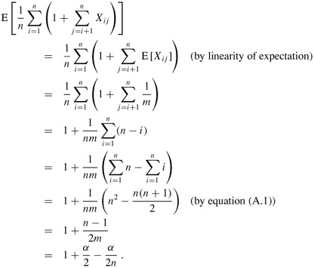
Θ(1 + α/2 - α/2n) = Θ(1 + α).

Slide 36
Analiza lančanja
Cena pretraživanja u lančanju = O(1 + α)
Ako uspemo da napravimo heš funkciju tako da se za svaki od n potencijalnih podataka može napraviti ključ tako da se sa jednakom verovatnoćom slika na bilo koji od ključeva u tabeli, onda će α postati konstantna vrednost
Pa je: α = O(1)

Slide 37
Kako izabrati Hash funkciju
Dakle, očito je da je izbor hash funkcije ključan da bi ceo proces radio kako treba
  Treba videti koliko traje u najgorem slučaju
  Kako utiče na vreme pretrage
Koje osobine treba da ima hash funkcija?
  Da li treba da uniformno distribuira ključeve po hash tabeli?
  Da li treba da zavisi od unutrašnje strukture podataka za koje računa ključ?

Slide 38
Hash funkcije – metod podele
h(k) = k mod m
  Ovo će podeliti skup podataka u m različitih grupa
Šta se dešava sa dešava sa vrednostima bliskim k, u odnosu na samu vrednost k?
Šta ako je m stepen broja 2 (npr 2^{P})?
Šta ako je m stepen broja 10?
Preporuka: izabrati m kao prost broj, ali koji nije blizu nijednom stepenu brojeva 2 ili 10

Slide 39
Metod multiplikacije (The Multiplication Method)
Za konstantu A, 0 < A < 1:
h(k) = ⎣ m (kA - ⎣kA⎦) ⎦
Šta ovo predstavlja?

Slide 40
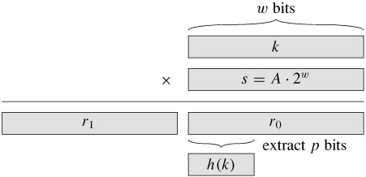
Metod multiplikacije (The Multiplication Method)
Za konstantu A, 0 < A < 1:
h(k) = ⎣ m (kA - ⎣kA⎦) ⎦
Odabrati m = 2^{P}
Odabrati A koje nije blizu ni do 0 ni do 1
Po Knutu: Najbolji izbor je A = (√5 - 1)/2
Razlomljeni deo od kA

Slide 41
BST

Slide 42
Binarna stabla (Binary Search Trees)
Binary Search Trees (BST) su jedna od najznačajnih dinamičkih struktura
Osim samog podatka, svaki element ima:
  ključ: identifikator koji se koristi pri uređivanju stabla
  left: pointer ka levom potomku (može da bude NULL)
  right: pointer ka desnom potomku (može da bude NULL)
  p: pointer ka roditeljskom čvoru (NULL za koreni čvor)

Slide 43
BST
Za svako BST stablo važi:
key[left(x)] ≤ key[x] ≤ key[right(x)]
Primer:
F
B
H
A
D
K

Slide 44
Inorder obilazak stabla
  TreeWalk(x)
  TreeWalk(left[x]);
  print(x);
  TreeWalk(right[x]);
Ovaj metod štampa elemente u rastućem redosledu
Ovo se zove inorder obilazak stabla
  Preorder obilazak: print x, PTreeWalk(left(x)), TreeWalk(right(x))
  Postorder obilazak: PTreeWalk(left(x)), TreeWalk(right(x)), print x

Slide 45
Inorder obilazak
F
Primer:
Koliko dugo traje inorder obilazak
Kako dokazati da inorder prikazuje elemente stabla u neopadajućem redosledu
B
H
A
D
K

Slide 46
INORDER-TREE-WALK(x) traje Θ(n)
Označimo sa T(n) vreme potrebno da se INORDER-TREE-WALK izvrši ako se pozove nad korenom stabla koje se sastoji od n elemenata
Za n = 0, INORDER-TREE-WALK traje malo vremena, T(0) = c, gde je c > 0
Za n > 0, uzmimo da je INORDER-TREE-WALK pozvan nad čvorom x čije levo podstablo ima k čvorova, a desno n - k – 1.
Ukupno vreme je onda T(n) = T(k) + T(n - k - 1) + d, gde d predstavlja vreme potrošeno na rekurzivne pozive
Koristićemo metod zamene da dokažemo T(n) = Θ(n) na osnovu toga što je T(n) = (c + d)n + c.
Za n = 0, imamo (c + d) · 0 + c = c = T(0).
Za n > 0, sledi:
T(n)=T(k) + T(n - k - 1) + d
=((c + d)k + c) + ((c + d)(n - k - 1) + c) + d
=(c + d)n + c - (c + d) + c + d
=(c + d)n + c,

Slide 47
Operacije nad BST: Pretraga
Dat je ključ i pointer na koren, vraća element sa tim čvorom ili NULL:
TreeSearch(x, k)
if (x = NULL or k = key[x])
return x;
if (k < key[x])
return TreeSearch(left[x], k);
else
return TreeSearch(right[x], k);

Slide 48
BST Traženje: Primer
Pronaći D i C:
F
B
H
A
D
K

Slide 49
Operacije nad BST: Pretraga
Evo još jedne funkcije za traženje:
TreeSearch(x, k)
while (x != NULL and k != key[x])
if (k < key[x])
x = left[x];
else
x = right[x];
return x;
Koja od predstavljene 2 funkcije za traženje je efikasnija?

Slide 50
Operacije nad BST: Dodavanje novog elementa u stablo (INSERT)
Dodaje elemenat x u stablo tako da ono ostaje binarno stablo traženja
Osnovni algoritam
  Poput procedure za traženje
  x treba ubaciti na mesto vraćenog NULL pointera

Slide 51
BST Insert: Primer
Primer: Dodaje se C
F
B
H
A
D
K
C

Slide 52
BST Search/Insert: Koliko traju
Koliko traju TreeSearch() i TreeInsert() funkcije?
Odgovor: O(h), gde je h = dubina stabla
Kolika je dubina BST stabla?
Odgovor: najgori slučaj: h = O(n) kada je stablo samo jedna grana u kojoj elementi imaju samo leve ili samo desne potomke
Ako je stablo balansirano složenost je h = O(lg n)

Slide 53
Sortiranje pomoću BST stabla
BSTSort(A)
  for i=1 to n
  TreeInsert(A[i]);
  InorderTreeWalk(root);
Da li je složenost ovog sortiranja Ω(n lg n)?
Koliko traje ovo sortiranje
  U najgorom slučaju?
  U prosečnom slučaju?

Slide 54
Sortiranje pomoću BST stabla
for i=1 to n
TreeInsert(A[i]);
InorderTreeWalk(root);
Analiza prosečnog slučaja
  Ovo je vid quicksort algoritma
3 1 8 2 6 7 5
3
1 2
8 6 7 5
1
8
2
6 7 5
2
6
5
7
5
7

Slide 55
Sortiranje pomoću BST stabla
  U prethodnom primeru:
    Sve vrednosti su po jednom upoređene sa 3
    Vrednosti < 3 su upoređene jednom sa vrednošću 1
    itd.
  Isti broj poređenja kao i u quicksort samo u drugom redosledu
    Primer: razmotrite dodavanje vrednosti 5

Slide 56
Sortiranje pomoću BST stabla
Pošto je vreme izvršenja proporcionalnu broju poređenja, a isto je kao i u quicksort algoritmu, to je složenost: O(n lg n)
Šta mislite da je bolje koristiti quicksort ili BSTsort i zašto?

Slide 57
Sortiranje pomoću BST stabla
Pošto je vreme izvršenja proporcionalnu broju poređenja, a isto je kao i u quicksort algoritmu, to je složenost: O(n lg n)
Šta mislite da je bolje koristiti quicksort ili BSTsort i zašto?
A: quicksort
  “in place” algoritam – ne treba mu dodatna memorija
  Ne mora da izgrađuje celu strukturu stabla

Slide 58
Sortiranje pomoću BST stabla
BSTs je dobar ne samo za sortiranje već i za implementiranje redova sa prioritetima
Operacije nad redovima sa prioritetom
  Insert
  Minimum
  Extract-Min

Slide 59
BST Operacije: Minimum
Kako implementirati Minimum() funkciju?
Koliko će ona trajati?

Slide 60
TREE-MINIMUM (x)
  1 while left[x] ≠ NIL
  2 do x ← left[x]
  3 return x
TREE-MAXIMUM(x)
  1 while right[x] ≠ NIL
  2 do x ← right[x]
  3 return x

Slide 61
BST Operacije: Sledeći element (Successor)
Dva slučaja:
  Ako x ima desno podstablo sledeći element je minimalni element u desnom podstablu
  Ako x nema desno podstablo: sledeći element je prvi predak čiji je levi potomak takođe predak čvora x ☺
    Intuitivno: Sve dok se krećemo levim granama prolazimo kroz sve manje i manje čvorove
Prethodni element: sličan algoritam

Slide 62
TREE-SUCCESSOR(x)
  1 if right[x] ≠ NIL
  2 then return TREE-MINIMUM (right[x])
  3 y ← p[x]
  4 while y ≠ NIL and x = right[y]
    5 do x ← y
    6 y ← p[y]
  7 return y

Slide 63
BST Operacije: Brisanje(Delete)
Brisanje je malo nezgodno
3 slučaja:
  x nema nijednog potomka:
    Samo obriši x
  x ima jednog potomka:
    Premostiti x
  x ima oba potomka:
    Zameniti elemente x i successor(x)
    Primeniti slučajeve 1 ili 2 za brisanje x
F
B
H
A
D
K
Primer: obrisati K
ili H ili B
C

Slide 64
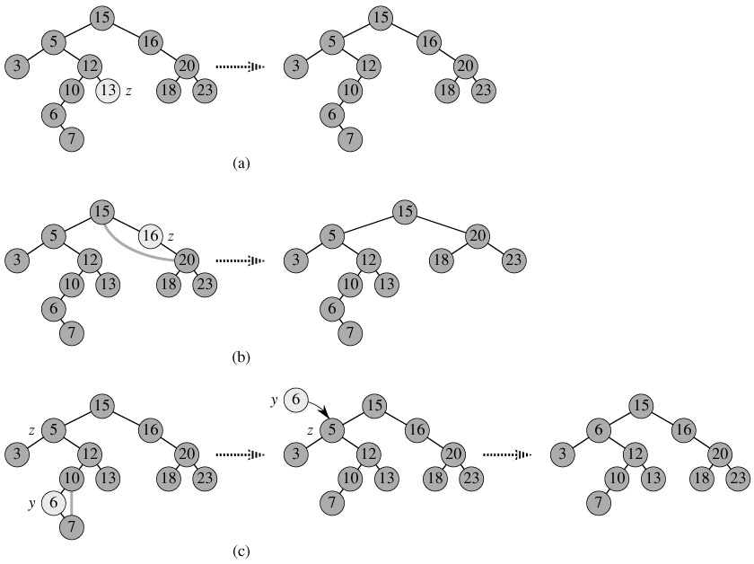

Slide 65
BST Operacije: Brisanje(Delete)
Zašto se slučaj 2 uvek svodi na slučajeve 0 ili 1?
Odgovor: Zato što x ima dva čvora naslednika, a prvi sledeći element je zapravo minimum u njegovom desnom podstablu
Domaći: Šta bi se desilo ako bi se x zamenio sa svojim prethodnikom?

